Slide 1
WEBCONFERÊNCIA
CADASTRAMENTO DOMICÍLIO/FAMÍLIA
SMSA/GTIS
Maio/2017
Notes:
1

Slide 2
APRESENTAÇÃO
Devido a forma de cadastramento não atender os requisitos para cadastramento domicilio/família;
Devido a Normatização do cadastro;
Devido ao número de família ser editável e sem validação, com isto possibilitando à Unidade a criação de números não “oficiais”
Surgiu a necessidade de revisão dos requisitos e processo de cadastramento do domicílio/família

Slide 3
MUDANÇAS
Nova tela divida em abas:
1. Manter o padrão da tela cadastro de Pessoa Física já existente no SisRede;
2. Tornar o processo atômico;
3. Impossibilitar a criação de um novo cadastro de pessoa física sem endereço;
4. Impossibilitar a alteração de endereço no cadastro de pessoa física ao desistir da operação
Geração automática pelo Sistema do Número de Família

Slide 4
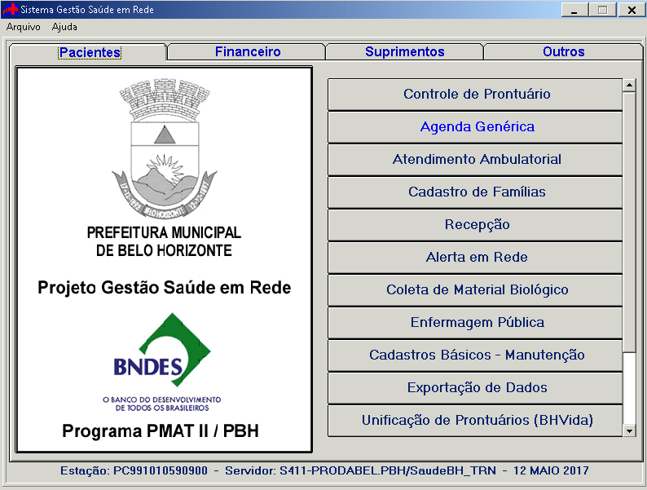
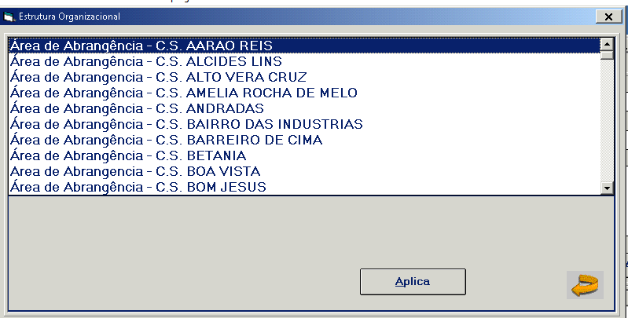
CADASTRANDO O DOMICILIO/FAMÍLIA
SisRede Módulo Cadastro de Família Seleciona Unidade Desejada

Slide 5
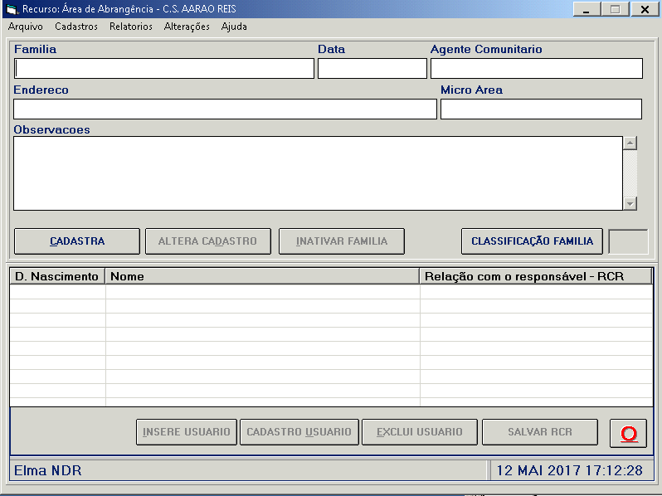
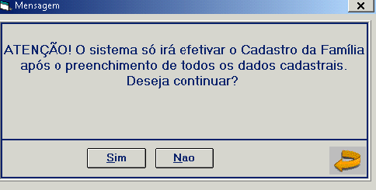
CADASTRANDO O DOMICILIO/FAMÍLIA
Comando CADASTRA Aparecerá a mensagem abaixo:
Clicar em Sim caso deseje realizar um novo cadastro
Clicar em Não caso deseje desistir da operação

Slide 6
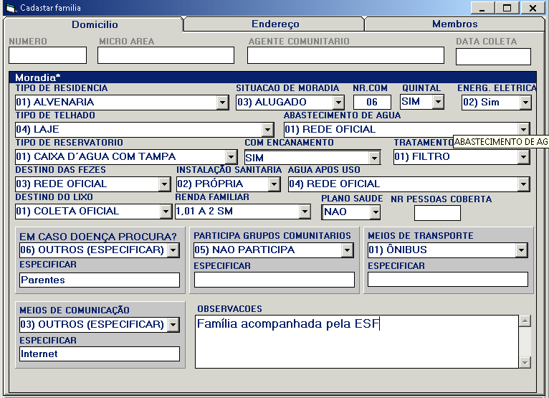
CADASTRANDO O DOMICILIO/FAMÍLIA
Após Clicar na opção sim o Sistema exibe a nova tela: Cadastrar Família
Aba Domicílio: Nesta aba está contida todos os dados de domicílio.
Os campos Número, Micro Área, Agente Comunitário de Saúde e Data da Coleta são preenchidos automaticamente pelo Sistema após a confirmação do Cadastro
Os demais campos são preenchidos pelo usuário do Sistema e são obrigatórios.
O Campo observações pode conter até 1000 caracteres
Alterações:
1. Os campos relacionados ao endereço foram retirados da primeira tela e inseridos na Aba Endereço.
2. Os campos Telefone, Complemento – TEL e Conta Cemig foram excluídos
3. Todos os campos são visíveis na tela
Após preenchimento clicar na aba Endereço

Slide 7
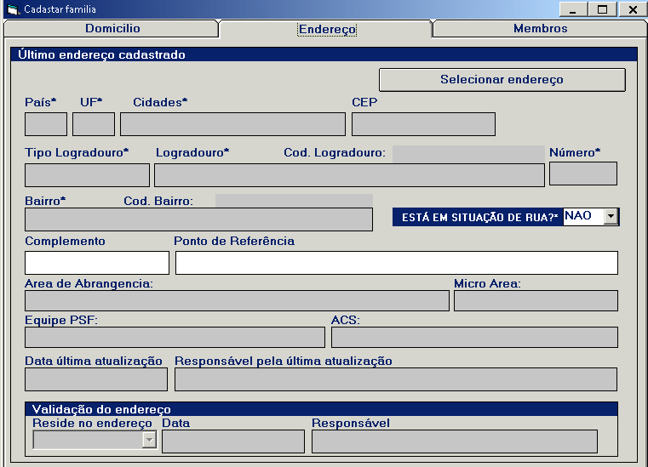
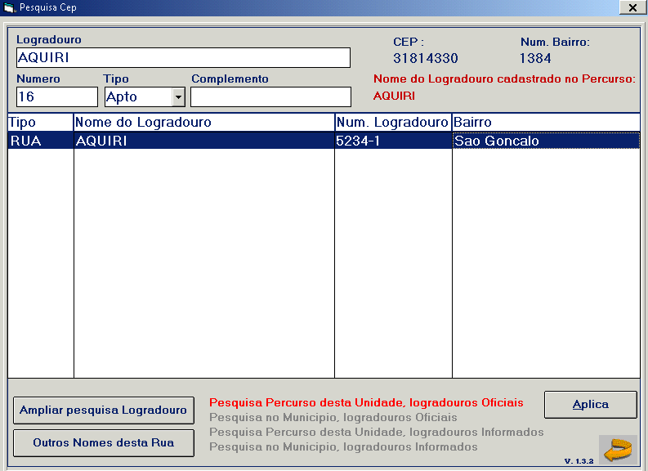
CADASTRANDO O DOMICILIO/FAMÍLIA
Aba Endereço: Nesta aba está contida todos os dados de endereço do domicílio
Para o preenchimento dos campos de endereço clicar em Selecionar endereço
Aparecerá a tela Pesquisa CEP – O preenchimento desta tela permanece inalterado – Após o preenchimento clicar no comando Aplica

Slide 8
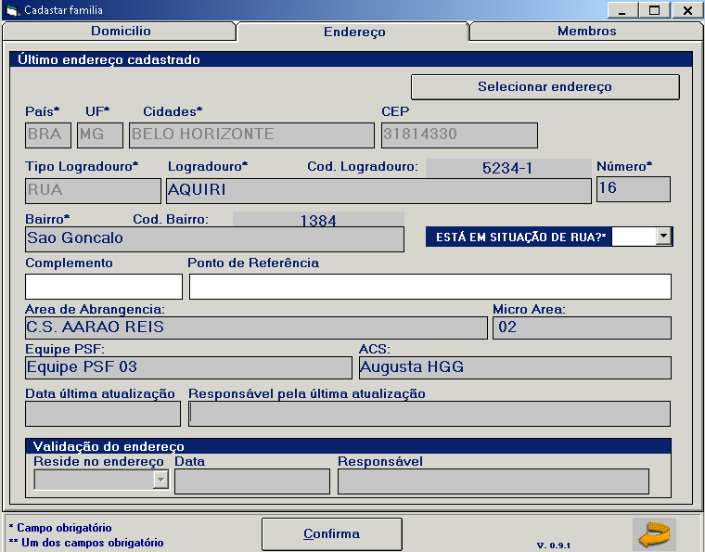
CADASTRANDO O DOMICILIO/FAMÍLIA
Aba Endereço: Aparecerá novamente Aba Endereço com os dados preenchidos
O campo Está em Situação de Rua? É de preenchimento obrigatório;
Os campos Complemento e Ponto de Referência são editáveis;
Os campos Área de Abrangência, Micro Área, Equipe PSF e ACS são de preenchimento automático pelo Sistema.

Slide 9
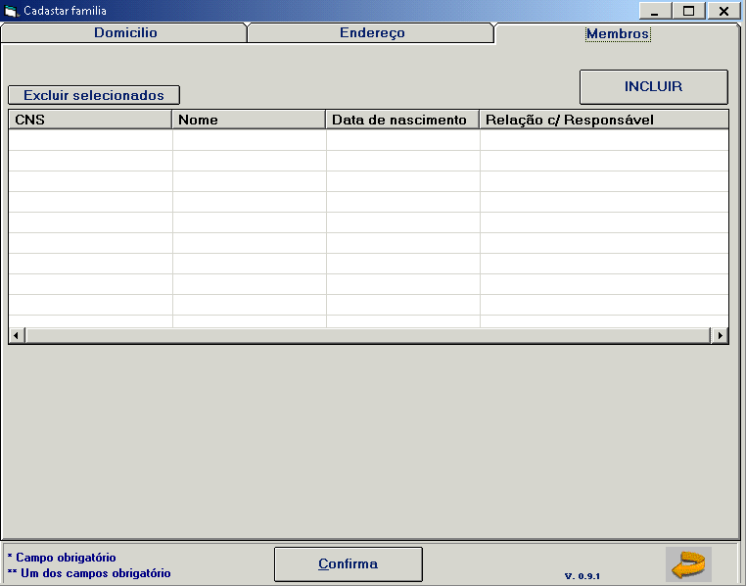
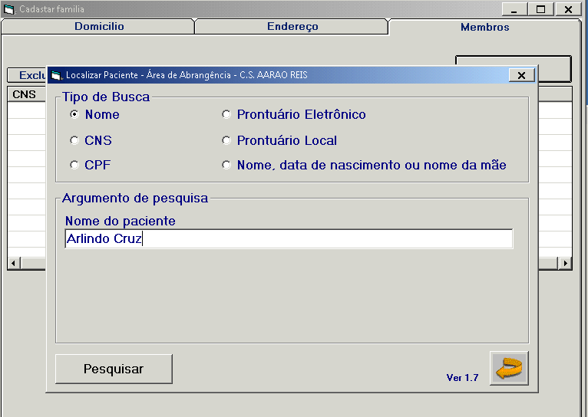
CADASTRANDO O DOMICILIO/FAMÍLIA
Aba Membros
Nesta aba está contida um conjunto mínimo de dados dos membros da família: CNS; Nome; Data de Nascimento e Relação com Responsável.
É possível nesta Aba, Incluir e Excluir um membro na Família
Para incluir basta clicar no comando INCLUIR
Aparecerá a Tela Localizar Paciente (Tela Padrão do SisRede)

Slide 10
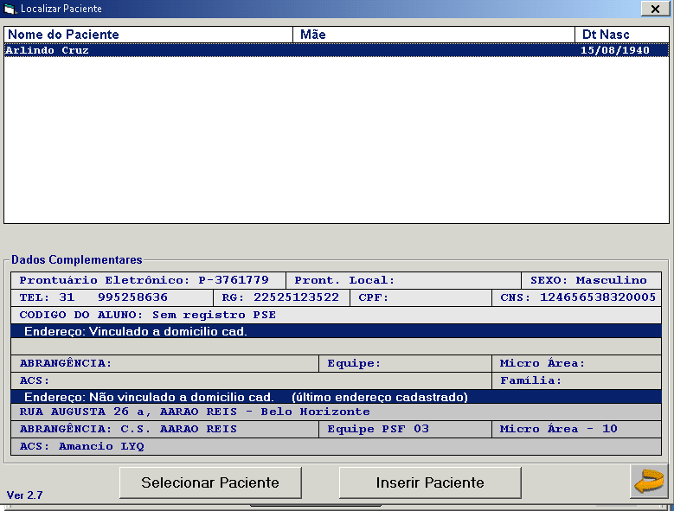
CADASTRANDO O DOMICILIO/FAMÍLIA
Aparecerá a Tela com a resultado da Busca Realizada – Clicar no comando Selecionar Paciente caso seja o usuário desejado.
Após clicar no comando Selecionar
paciente o Sistema exibirá a tela Cadastro
de Pessoa Física
ps: É possível neste momento
inserir um novo usuário, caso o
mesmo não tenha cadastro no
SisRede. Ao clicar inserir Paciente
O Sistema exibira a tela de Cadastro
de Pessoa Física

Slide 11
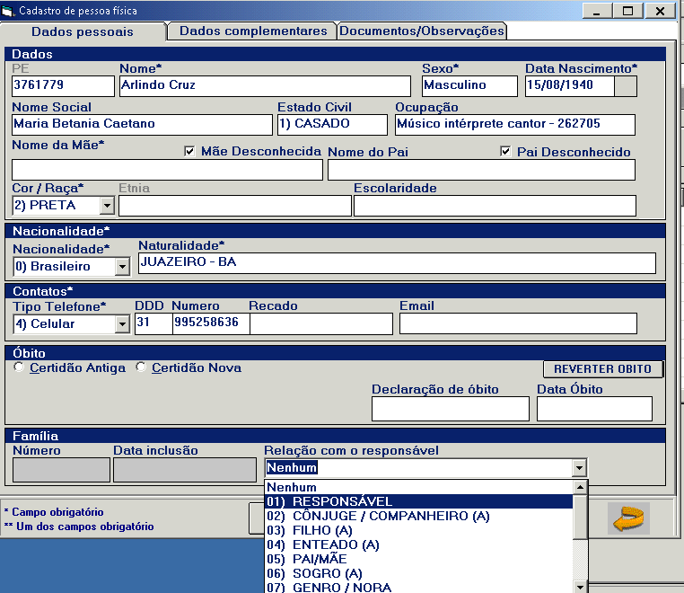
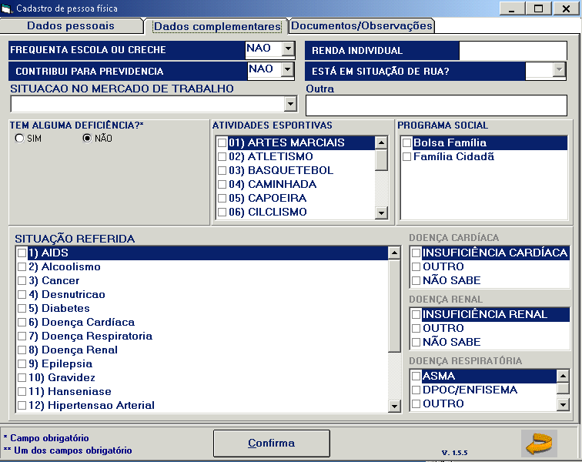
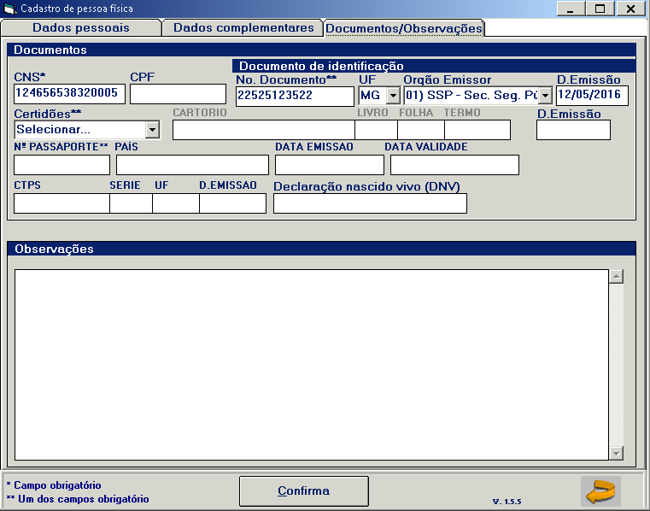
CADASTRANDO O DOMICILIO/FAMÍLIA
Na tela de Cadastro de pessoa física deve-se verificar todos os campos, nas três abas, se necessário, complementar e/ou altera-los e ficar atento ao preenchimento do campo Relação com Responsável (Obrigatório).
Os campos obrigatórios permanecem inalterados

Slide 12
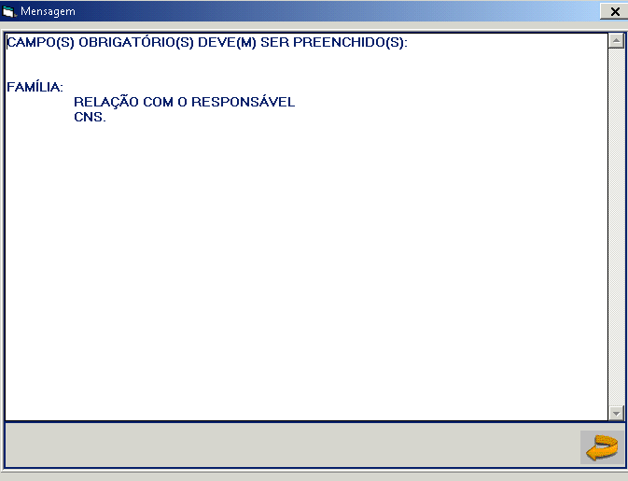
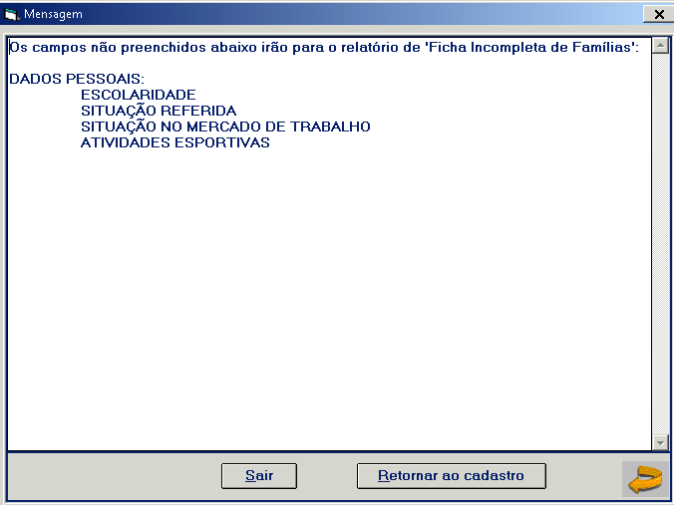
CADASTRANDO O DOMICILIO/FAMÍLIA
Lembrando que:
1- o não preenchimento de todos
os campos obrigatórios o cadastro
não é finalizado e exibe a mensagem.
Lembrando que o CNS permanece obrigatório para
a inserção de um usuário na família,
excedo em caso de duplicidade.
2- Os campos não preenchidos
que não são de preenchimento
obrigatório o sistema exibe a mensagem

Slide 13
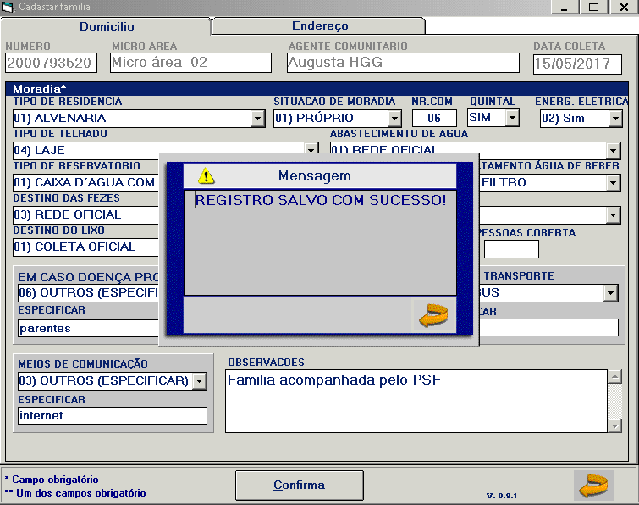
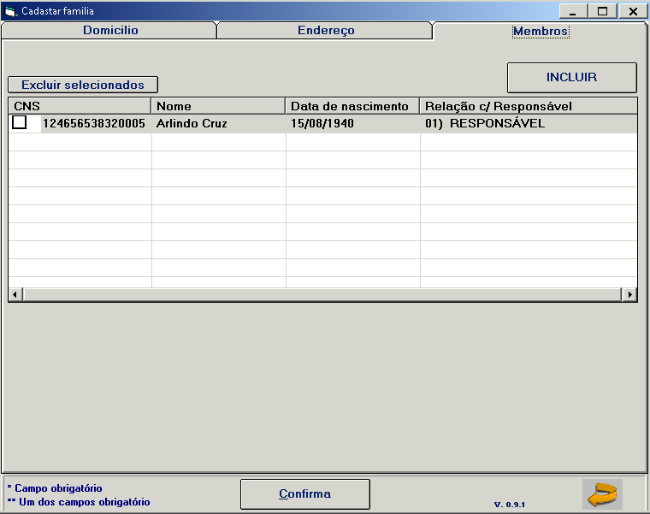
CADASTRANDO O DOMICILIO/FAMÍLIA
Após a confirmação do cadastro a tela Cadastrar Família retorna preenchida
Para adicionar mais membros basta repetir a operação clicando no comando Incluir
Após a inclusão de todos os membros clicar no comando Confirma o sistema exibirá a mensagem “Registo Salvo Com Sucesso” com a tela de Cadastrar Família preenchida e com os dados: Numero, MA. Agente Comunitário e Data da Coleta preenchidos pelo Sistema.
A Aba Membros fica oculta neste momento.

Slide 14
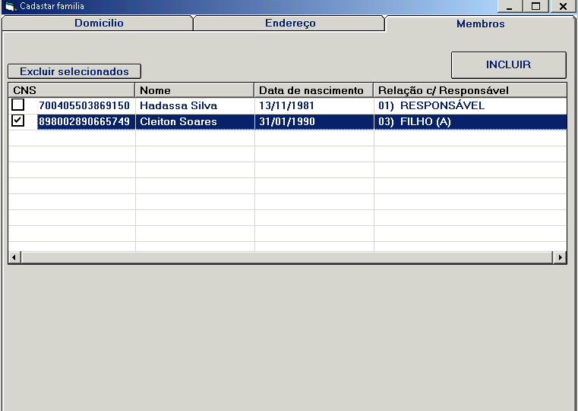
CADASTRANDO O DOMICILIO/FAMÍLIA
Para excluir usuário clicar na caixa
em frente ao nome para selecionar
o usuário desejado e clicar no comando
Excluir selecionados

Slide 15
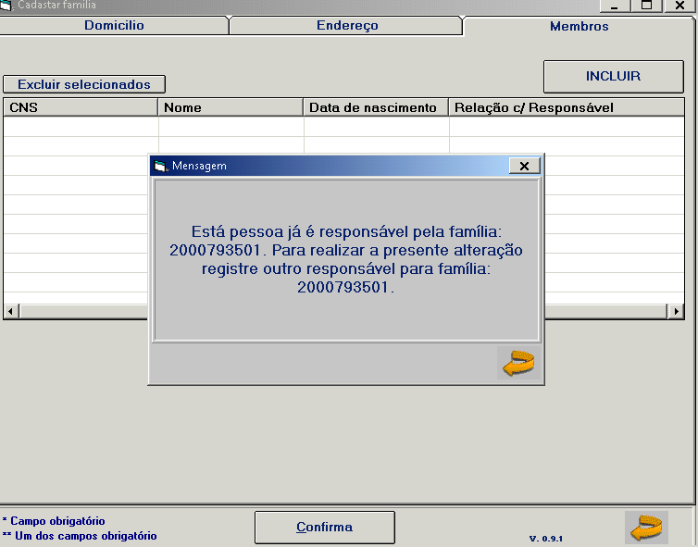
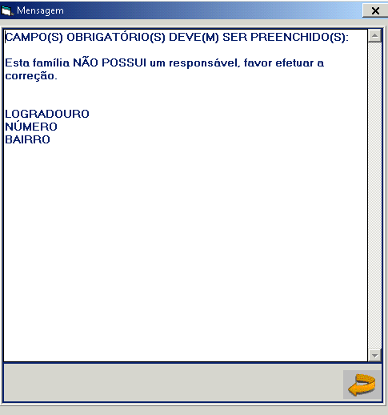
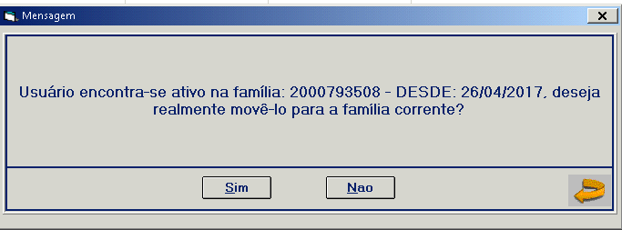
CADASTRANDO O DOMICILIO/FAMÍLIA
Ao Selecionar um usuário que esteja como Responsável em outra família o Sistema exibirá a mensagem:
Para usuários que possuem outra Relação Familiar preenchida o sistema permite a inclusão na nova família e
exibe a mensagem:
O Sistema não permite o cadastro de Domicílio/Família sem o preenchimento do Responsável
Nestes casos orientar o ACS entrar em contato com a Gerepi, esta deverá repassar à Unidade.

Slide 16
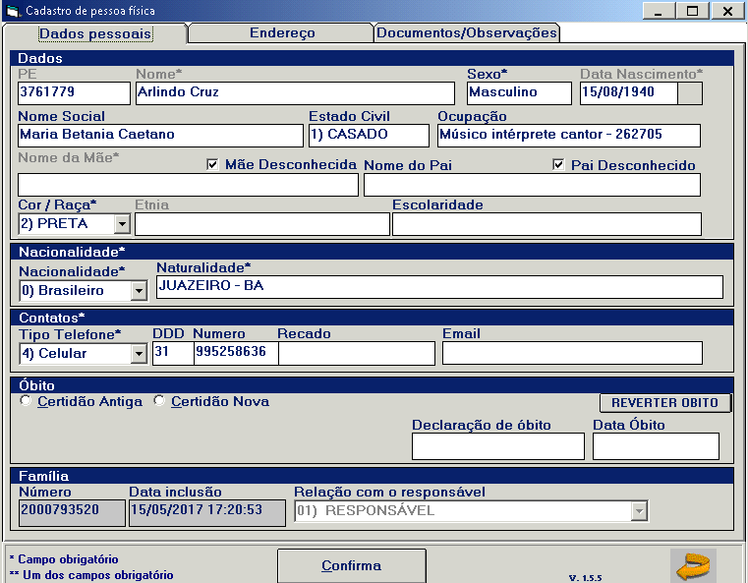
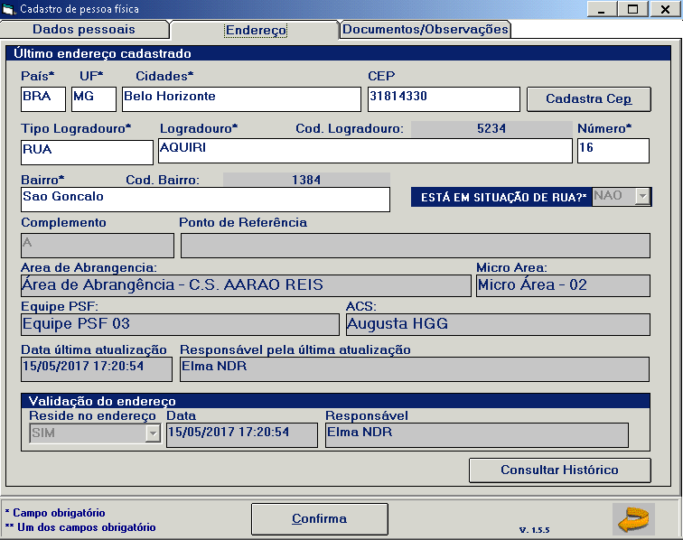
CADASTRANDO O DOMICILIO/FAMÍLIA
Após a confirmação do Cadastro os campos da Seção Família da Aba Dados Pessoais da Tela Cadastro de Pessoa Física e os campos da Seção Endereço são preenchidas automaticamente pelo Sistema

Slide 17
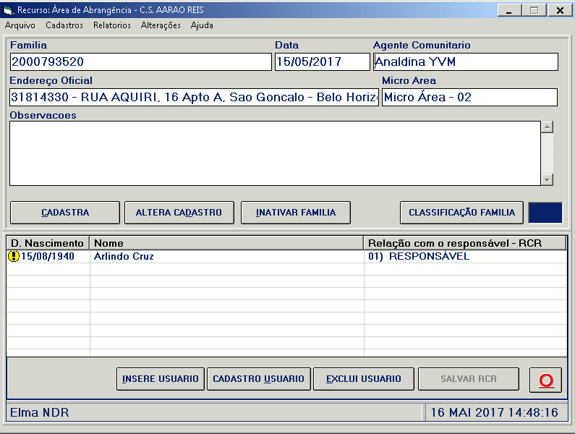
CADASTRANDO O DOMICILIO/FAMÍLIA
Ao confirmar o cadastramento do Domicílio/Família clicar na o Sistema exibirá a família na tela do Módulo
Para inserção de um novo membro clicar no comando Insere Usuário.
Esta operação permanece inalterada.

Slide 18
OBRIGADA!
Equipe Cadastro GTIS/SMSA

